Slide 2
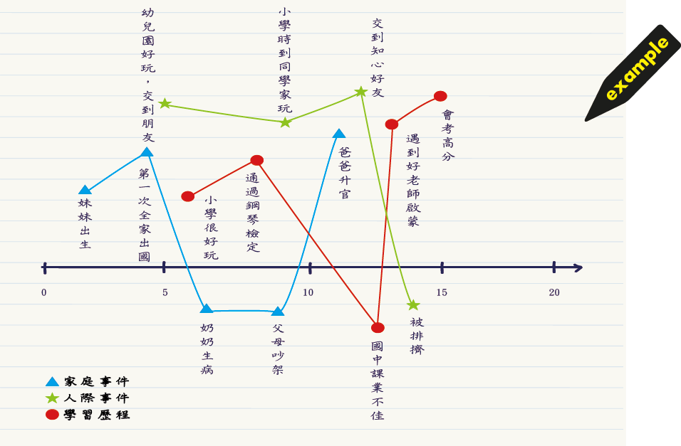
還記得你曾經在生涯規劃課程中畫的「生命線」或「生命魚骨頭」嗎？記得自己畫出來的生命線，對你的意義是什麼嗎？從那些過去發生的大大小小事件，你又是怎麼來定義自己？
P67

Slide 3
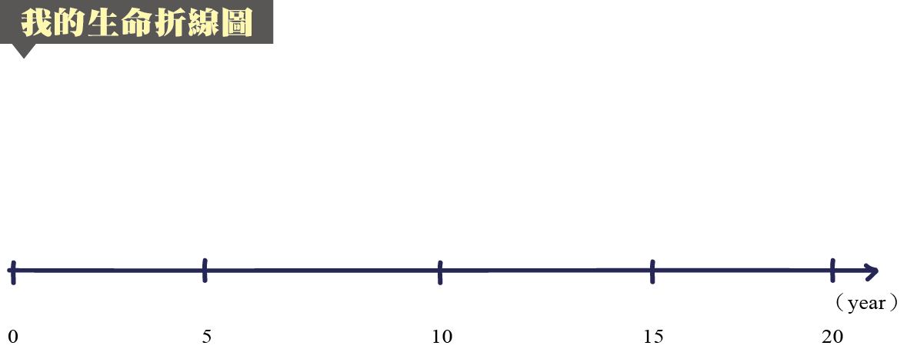
以下請你再畫一條生命折線圖，但這次的畫法，請分成三條線來進行，分別是「家庭事件」、「學習歷程（含社團）」、「人際／情愛關係」。
P67

Slide 4
進入一個新班級時，你會如何介紹自己呢？自我介紹最重要的目的在於讓他人認識我們自己是誰，所以會選擇一些與自己有關的資料呈現出來。
P68

Slide 5
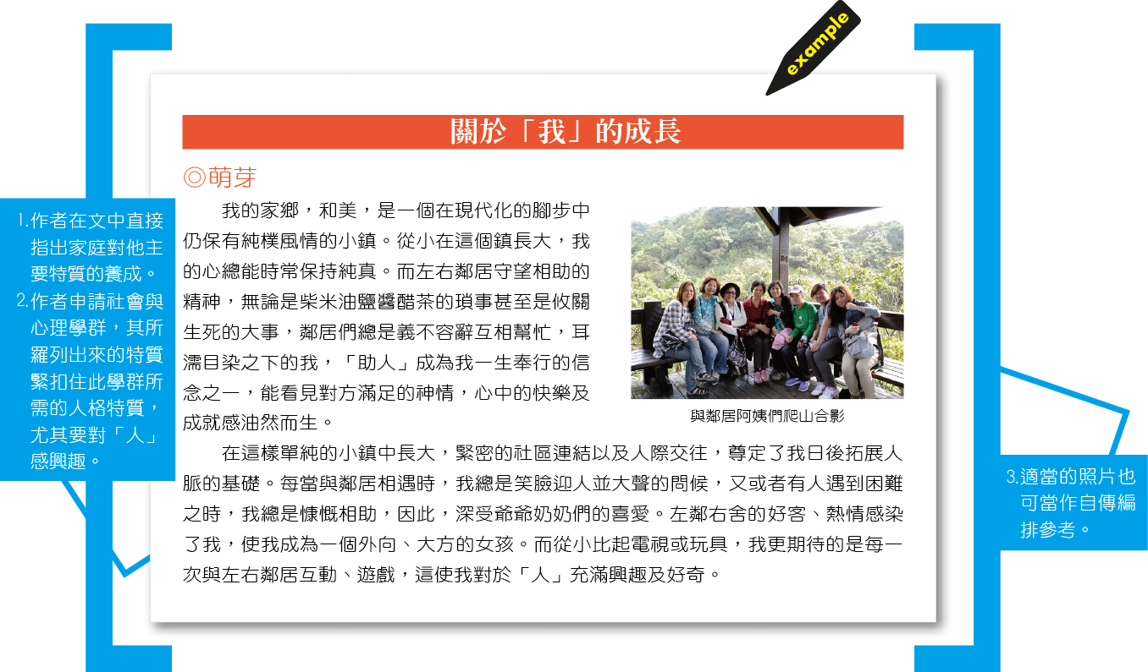
以下介紹幾篇在這個內容上撰寫的參考範例：
家人對個性的啟發
P68

Slide 6
家人對興趣的啟發
P69

Slide 7
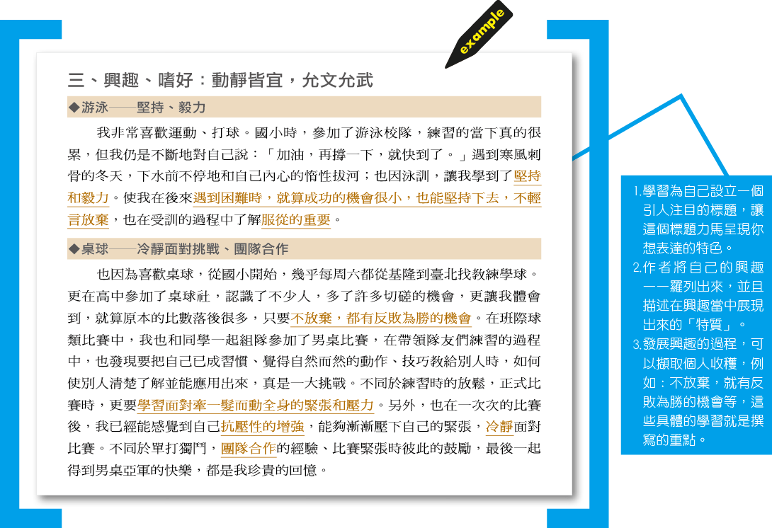
從興趣專長連結個人特性
P69

Slide 8
求學歷程含括的資料非常多，建議同學將焦點放在高中階段，而生活經歷的定義在於學習表現、社團經驗或者擔任幹部、志工甚至各式各樣的比賽 等，尤其要將重點擺在從這些事情裡面，學習到了什麼？擁有了什麼樣的收穫等。
P70

Slide 9
呈現自己的學習狀態
將自己的學期成績跟排名以圖表方式展現出來
P70

Slide 10
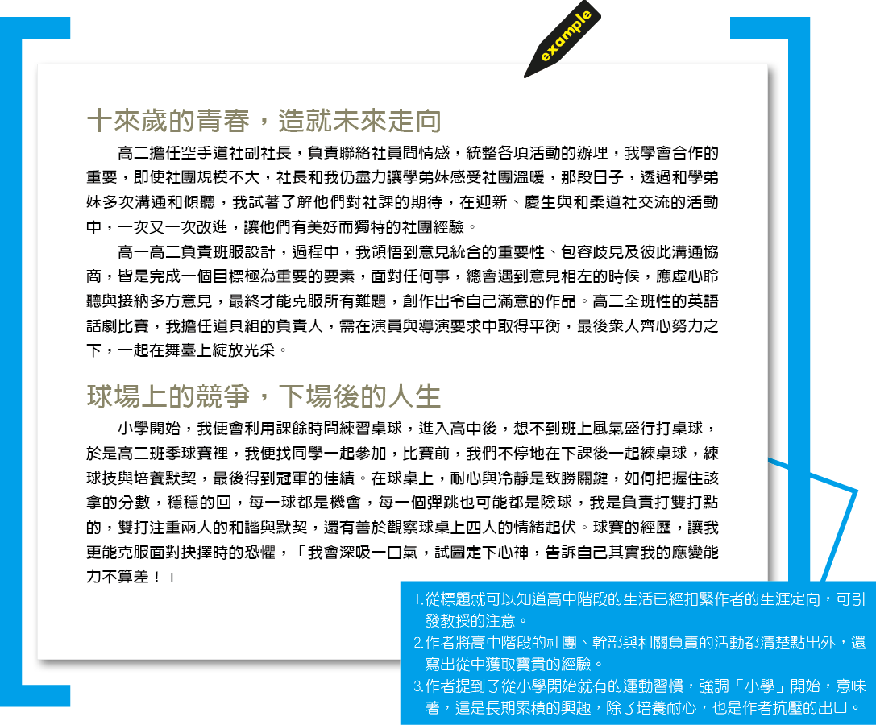
社團與班級幹部在求學歷程中的重要性
它們是課業之外，磨練自己待人處事最好的訓練場。
P70

Slide 11
競賽不只有聚焦在得獎，而是「參賽過程」
P71

Slide 12
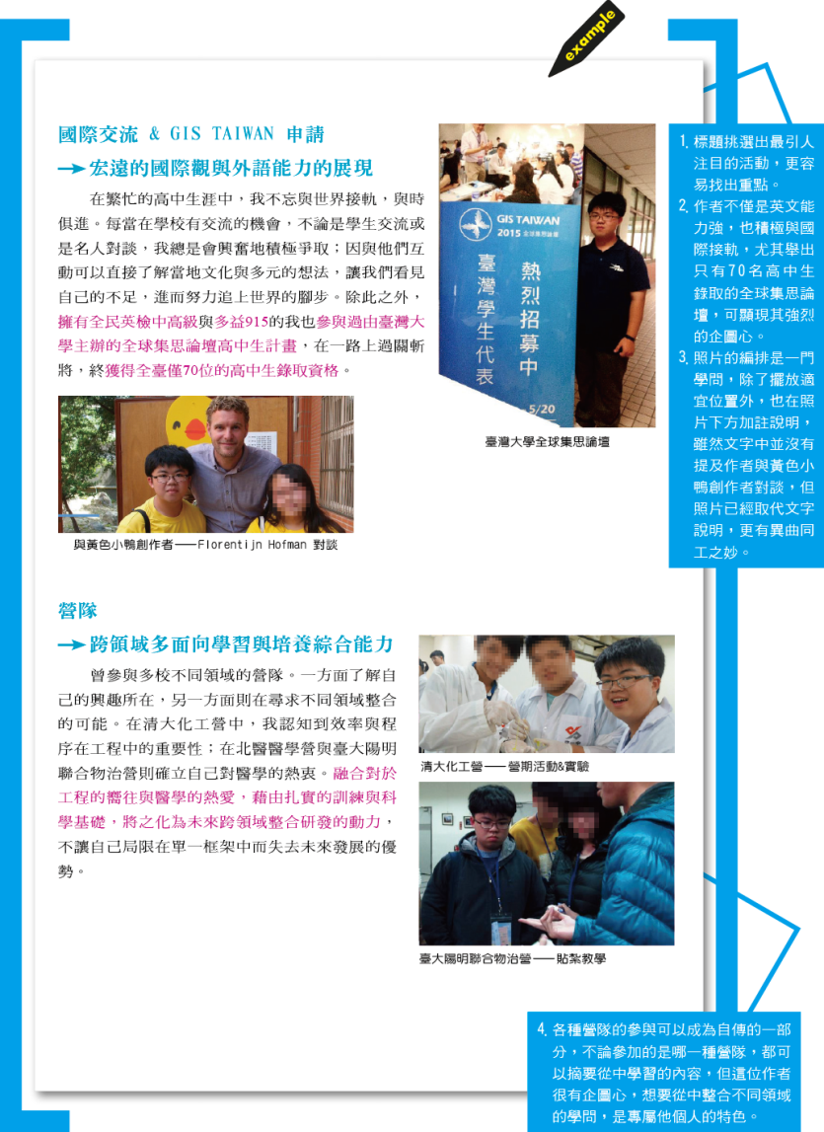
參與課外活動有助於擴展視野
P72

Slide 13
同學們正處於青春洋溢的
高中時期，雖說有著升學
的壓力，但卻是一個人嘗
試深入自我探索的階段，
這些點點滴滴如何影響著我們的高中生活，甚至影響對未來生活的願景，都值得在自傳中一提。
P73

Slide 14
從自身低潮經驗談起
P73

Slide 15
從幹部人生體驗待人接物的道理
P73

Slide 16
從挫敗經驗談努力過程
教授們想要知道的部分在於，你從挫敗經驗中，學到了什麼？調整了什麼？這些珍貴的歷程，才是他們想要了解的重點所在。
P74

Slide 17
前面的內容都在撰寫「過去的生活」，動機卻是「此時此刻的你」，然後會帶領著我們走向「未來的展望」。
P74

Slide 18
P75

Slide 19
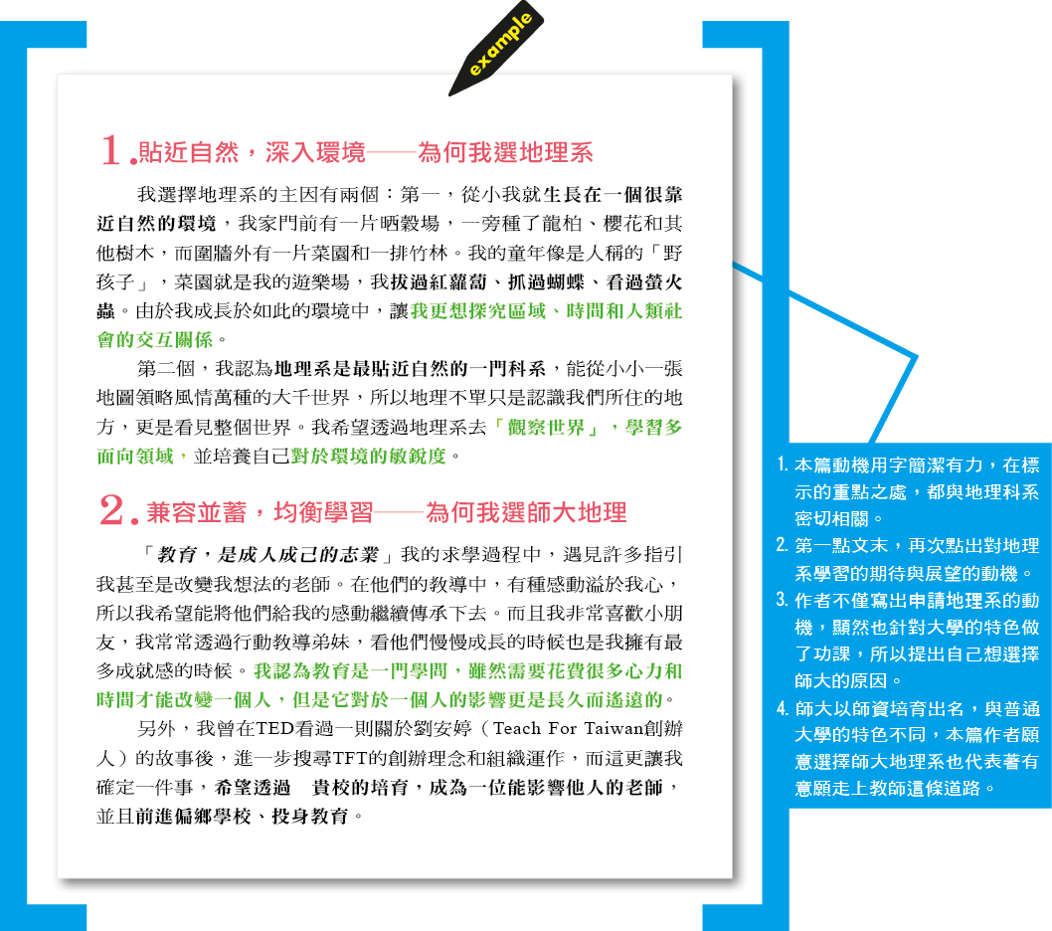
不只有申請科系的動機
P75

Slide 20
不只有申請科系的動機
P76

Slide 21
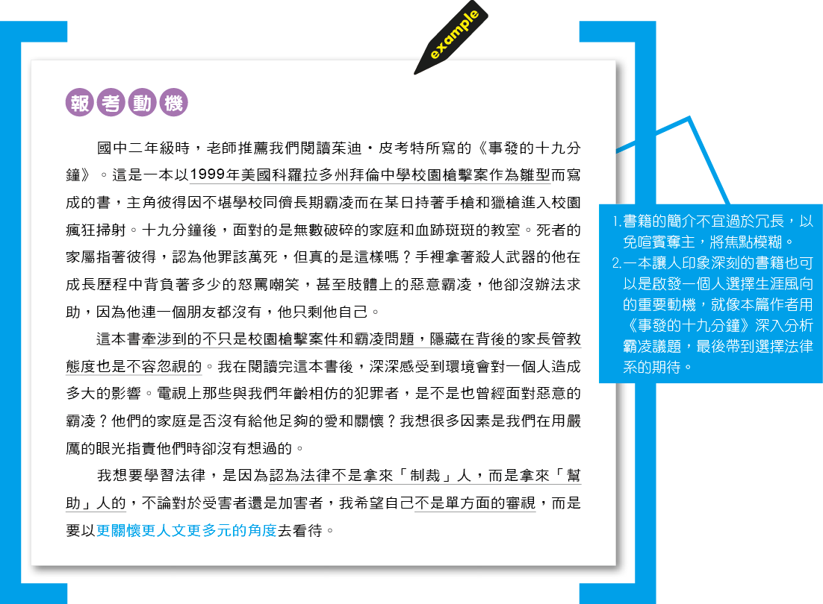
從電影／書籍深入剖析申請動機
P76

Slide 22
擔任班級幹部除了培養自己的領導能力外，也象徵服務班級的奉獻精神，而社團的參與更是除了課業外，有力證明自己各項能力的依據。志工證明通常會給予時數登記，也很適合融入到備審資料裡，尤其在服務過程中，將你所學習到的經驗，寫入至自
傳，相信這部分會吸引到教授的注意。
P77

Slide 23
不論課內、外都有許多相關的競賽跟獎狀，像是數學能力的檢測、英語能力的檢定， 或是個人興趣的展現，不論競賽型態或得獎與否，準備的過程與及參賽的心得也適合寫入自傳中。
P77

Slide 24
平常就有寫日記習慣的同學，不妨把這些紀錄拿出來詳細的回顧，因為透過日記，可以了解自己擁有什麼特質、思考的模式以及對生活的想法等，有助於寫自傳時的靈感。
P77

Slide 25
平時個人興趣的攝影、繪畫，或者是撰寫的專題、科展以及小論文等，都可以列入自傳，因若有具體的作品呈現，可以跟自傳中提到的內容互相呼應。
P77

Slide 26
「自傳」除了以一般平鋪直述方式呈現外，若想寫出更好、更吸睛的內容，可透過深入整理的生命故事，將內容以「獨特」的方式展現，以下教你一步步寫出更階進版的自傳！
P78

Slide 27
所謂的「起點」是指在自己的內心深處，我們對自己的認識是什麼？
請你依著下面幾個問題，試著思考並且簡單的寫下來。
如果生命的意義主要是由那些讓你感覺不幸的事件所組成，你願意接受它嗎？（生命的挫折經驗）
截至目前為止，你為了什麼而活？（生活的目標）
幾十年前的你曾經是顆無腦的卵細胞，你會因為自己曾以這種形式存活而感到不安，或這一點反倒會增強你的信心，相信自己將有一番作為？（你為了什麼而活著）
P78

Slide 28
在過去兩年中，你曾經為了讓自己的心靈與生活與時俱進而做過哪些事情？（生活經驗）
你會不會擔心自己下輩子還得碰上人際關係的難題？（你的人際互動型態）
你會將自己的思想視為財富嗎？如果會的話，你認為它值得多少保險金？（生活的信念與態度）
你願意負責執行一個不是由你決定，甚至你覺得有異議的決策嗎？（你的特質）
P78

Slide 29
有沒有什麼言語是你的心理支柱，如果沒有它們，你便可能喪失活下去的力量？（你的座右銘）
在追求適合自己的人生目標時，你的效率如何？（夢想或目標）
有沒有什麼書籍，你覺得你的人生幸福應該歸功於它們？（影響自己人生的要素）
這些問題看起來是哲學性的思考，但要能回答出來必須要結合自己的生活經驗，逐步組合成長篇的生命故事。
P78

Slide 30
我們身上的每一個細胞都不停的散發出「我是誰？」的訊息，也有能力展現出自己的風格，書寫就是跟自己的內在心靈接觸，然後，找到屬於自己的結構。
P79

Slide 31
重點就是亮點
每年有數以千計的自傳都用「我的家庭」作為開頭，只要你能抓出亮點，就可以抓住引人注意的關鍵時刻。
P79

Slide 32
篩選重點的目的在於有效行銷自己，訣竅有兩個：
1.想讓教授認識的部分
如果把自己當作一樣商品，你會如何向他人推銷自己？
P79

Slide 33
2.與科系志向有關的內容
有沒有什麼興趣、專長或參加的活動與想要錄取的科系有關？如果過去的生命經驗經常發展這相關的興趣，也可列入自傳當中。
P79

Slide 34
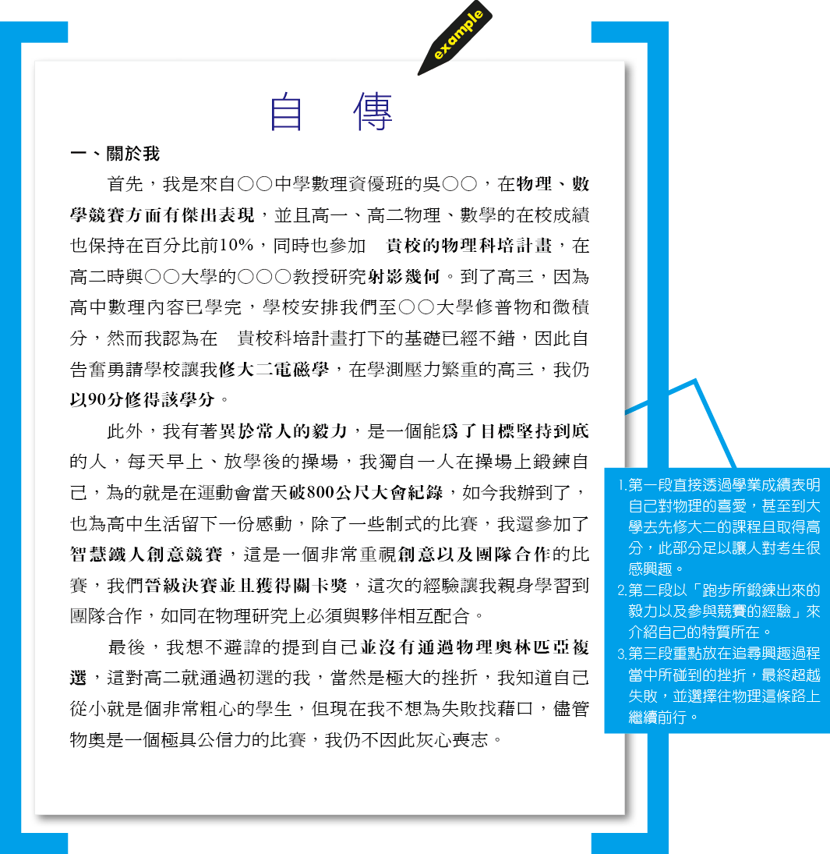
以下的範例正好呈現簡單又字字珠璣的自傳內容。
P80

Slide 35
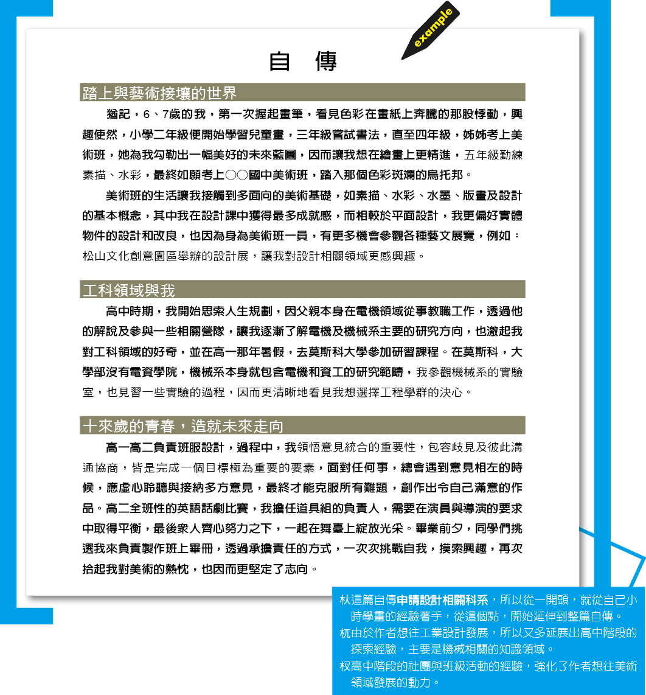
假如你篩選的過程是展現個人生命故事與想選擇的科系有緊密關聯的話，則可以採取第四步驟的方式，來展現申請該科系的強烈動機。
P80

Slide 36
一般來說，編排可以從「撰寫方式」和「圖表照片呈現」來著手：
P81

Slide 37
撰寫方式
1.以個人信念作開頭
不同於一般人以家庭背景作開頭，以下是以個人的生命態度作一個強而有力的開場，直接讓教授認識自己看待生命的方式。
P81

Slide 38
撰寫方式
2.以生命的主題發展興趣
P82

Slide 39
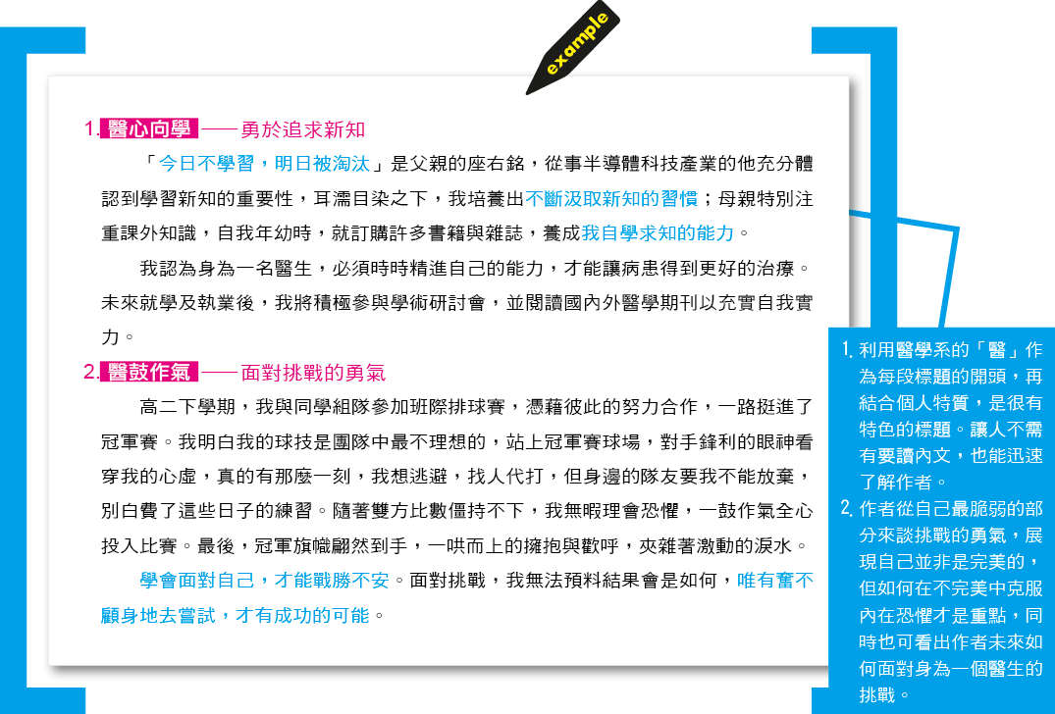
撰寫方式
3.以科系名稱結合書寫主題
P83

Slide 40
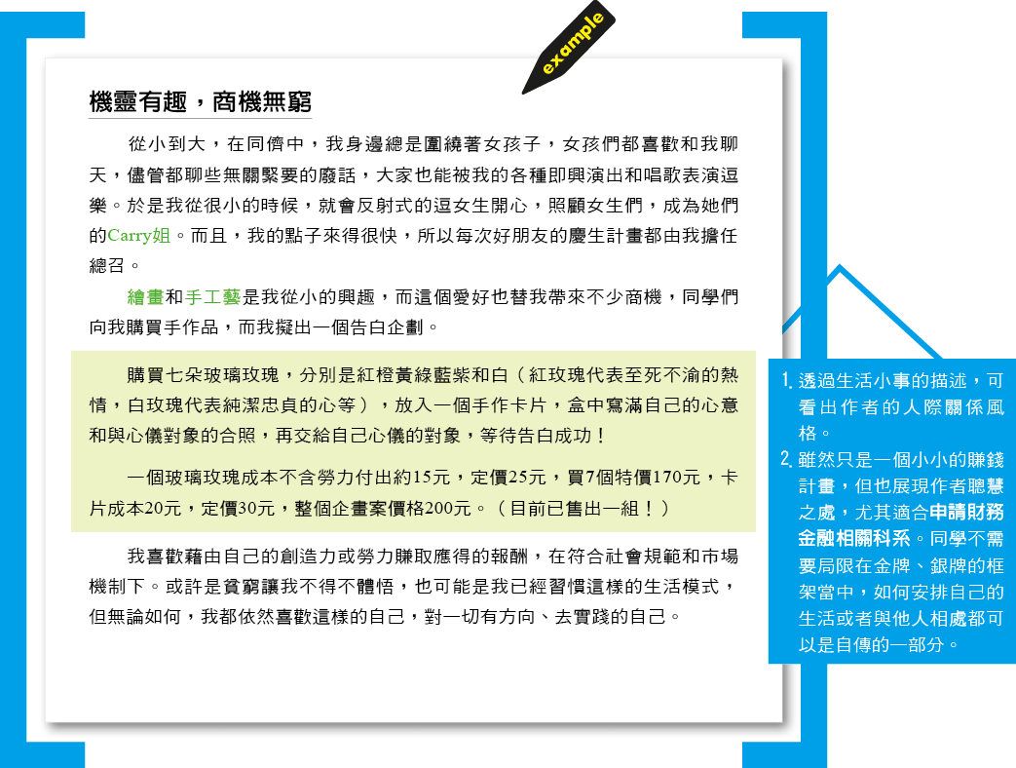
撰寫方式
4.以人格特質經驗帶出與申請科系的關聯
P83

Slide 41
圖表／照片整理方式
語言不容易表達的地方，可利用圖表方式來呈現，讓評審教授能一目了然看出作者想要傳達的重點所在。
1.以圖表展現個人信念
P84

Slide 42
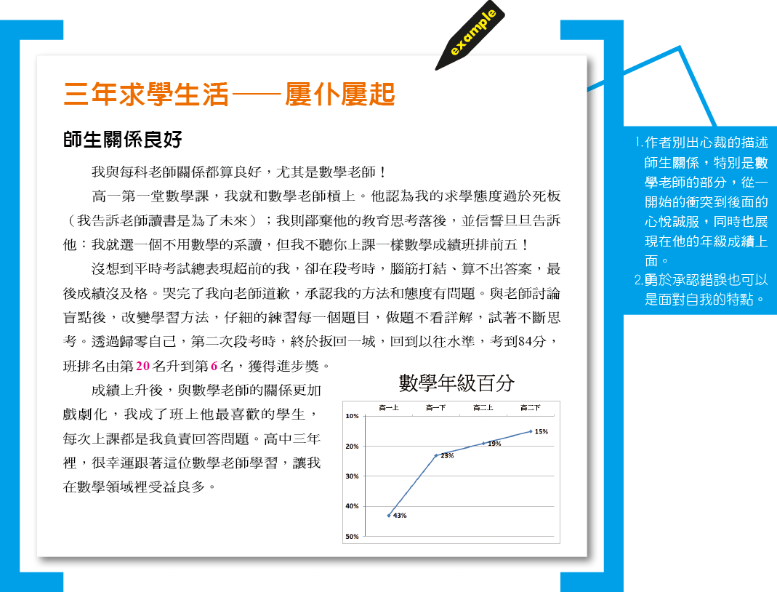
圖表／照片整理方式
2.從師生關係反映學習成效
P84

Slide 43
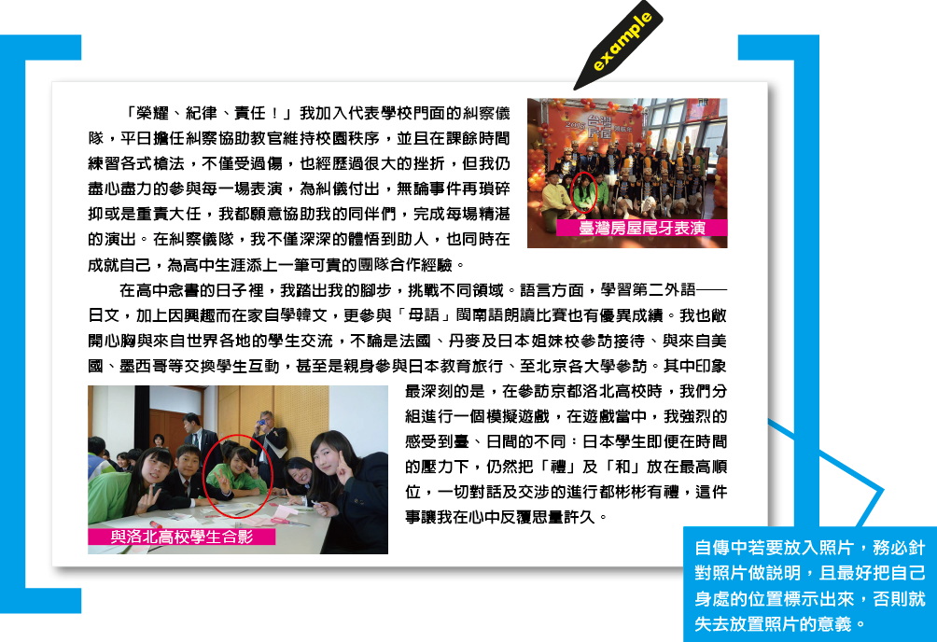
圖表／照片整理方式
3.自傳風格，讓人耳目一新
P85

Slide 44
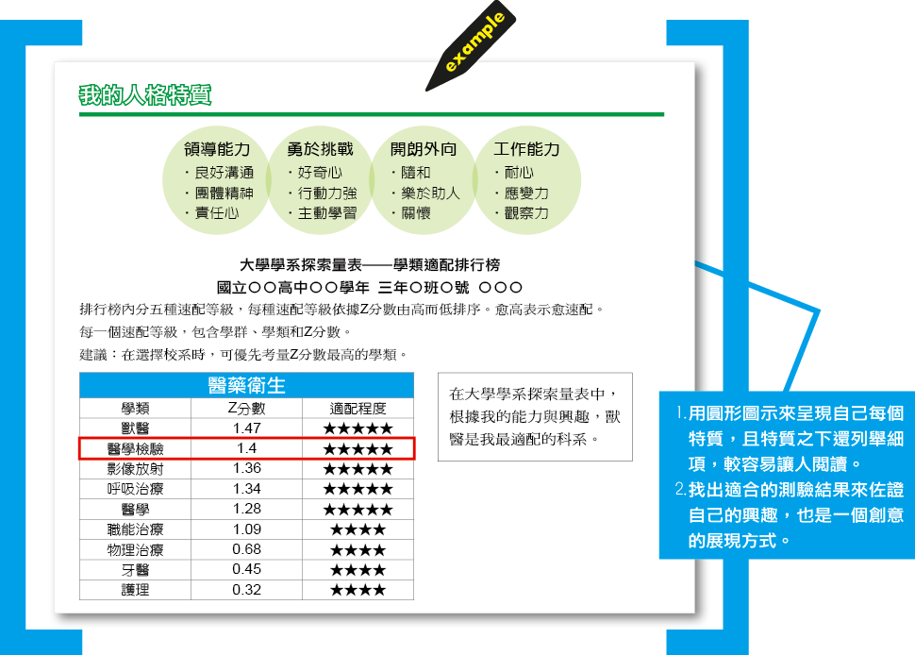
圖表／照片整理方式
4.以有力的測驗結果與特質佐證申請動機
P85

Slide 45
許多同學在製作自傳時，最常見的問題就是對自己缺乏自信，以下整理出幾點常見的問題，並且一一解答，同學可以檢視有哪些東西阻礙了你撰寫自傳的動力。
P86

Slide 46
Q1. 別人的自傳充滿厲害的得獎結果，但是我一直都很平凡，也不曾得過什麼大獎，這樣能夠寫出一篇吸引教授的自傳嗎？
ANS：能在自傳裡面展現全世界獎盃或者獎狀的，可能在當年度的考生當中不超過10個人，不妨回頭問問自己，獎盃或者獎狀能夠證明自己什麼呢？在申請入學的過程當中，教授想知道的除了獎狀之外，還有你是如何過自己的生活與經營自己的求學歷程，想要吸引教授必須從自身的內在經驗下手。
P86

Slide 47
Q2.我的成長歷程很平凡，父母也是普通的中產階級，有些同學的家庭故事特別讓人難過，還得過孝行獎，而我只是很普通的成長過程，寫出來跟大家都會是一樣的，這樣有意義嗎？
ANS：必須坦承八成以上的人都是過著平凡的生活，也就是普通的家庭、國小、國中到高中，但是如何從平凡的生活中活出獨特的自己才是關鍵點，而自傳就是要來協助你找出這些關鍵點，書寫出獨特的生命故事內容，所謂「意義」是要靠自己尋找出來的。
P86

Slide 48
Q3.我看別人的自傳，家裡很有錢，從小就到處出國，增長見聞，自傳寫起來厚厚一疊，那我的自傳是不是就輸給別人了？
ANS：自傳並非在比較家境富裕與否，也許家境富裕的孩子有許多的資源，但也不代表我們自身不具有任何優勢，除了家境之外，我們還「擁有」什麼？你的家庭教給你的也許還包含你的人格養成，父母的教育理念對你的影響又有哪些？這些才是對自傳而言，真正有意義的資料。
P86

Slide 49
Q4.我在學校的成績很普通，有些科目甚至當掉了，可以不要附成績單嗎？
ANS：成績單都是統一由學校註冊組上傳，建議同學務必要把被當的學分拿回來，至少一定要及格，統一上傳的成績單雖然不能有任何的調整。但是在自傳裡面，可以根據該系重視的學科整理出圖表，特別是表現有逐年進步的科目，雖然不一定每一次的成績都非常漂亮，但透過逐步上升的成績也可以展現自己努力學習的過程。
P86

Slide 50
Q5.自傳的內容一定要寫很多頁嗎？
ANS：自傳的內容不在「多」而在於「精」，寫了很多頁是因為豐功偉業？ 還是因為個人的焦慮不安而撰寫呢？也許我們有許多的精彩經歷或者文字描述能力很好，但還是要將自己真正想表達的內容，去蕪存菁， 找出想要呈現的重點，畢竟教授閱讀的備審資料可能數十份，若想從一堆備審資料裡脫穎而出，字數的多寡並非重點。
P87

Slide 51
Q6.如果參加的營隊並非是後來申請相關科系的營隊，還能夠放入自傳當中嗎？
ANS：過去參加的營隊都是一種探索的經驗，可能在營隊中解答了自己對營隊的迷思，又或者透過營隊更肯定自己的興趣所在，建議同學將重點放在營隊的收穫與學習經驗，而不是只放在想要申請的科系上。
P87

Slide 52
Q7.三個類組的自傳都有不同的撰寫要點嗎？
ANS：通常第一、三類組由於有不少需要經常與人接觸的科系，例如：醫學系、藥學系或者商學院、社會心理學系等，審閱重點會特別留心同學的人格特質或者志工服務，甚至是整體的校外活動參與經驗，而在這兩個類組的簡章裡面，也經常會出現各種形式的面試關，其目的就是想更深入了解考生的特質是不是該科系所期待的。
P87

Slide 53
Q7.三個類組的自傳都有不同的撰寫要點嗎？
ANS：第二類組多數科系的審閱重點會放在學習能力上面，因為第二類組的工程與資訊相關學群非常多，需要大量運用到物理、化學、數學的能力，且從簡章上也可以發現，大學端比較在意在校成績或特殊能力的展現，甚至指定項目甄試時，只安排團體座談而無口試關卡。
P87

Slide 54
Q7.三個類組的自傳都有不同的撰寫要點嗎？
ANS：因此， 第二類組的自傳可能就需要特別強調與科系相關的能力。
至於其他藝術設計、戲劇等科系，特別重視求學歷程的成果作品或現場的即興表演等。
P87

Slide 55
想要寫出一份讓教授印象深刻的履歷，可以先從自傳篩選出想要放在履歷中的資訊。一般基本的履歷內容如下：
P88

Slide 56
從這個範例中，整理出履歷的內容如下：
P88

Slide 57
個人的基本資料
包含個人姓名、生日、住址與E-mail、個人特質、專長與興趣等，而這部分有二個建議：
第一，身分證字號或個人電話等隱私資料不要放進欄位內，只需將重點放在興趣、個人特質或專屬於個人的驕傲。
第二，如果要放置照片，務必選擇正式的大頭照，而非自拍或生活照。
P89

Slide 58
幹部、社團活動參與
除了成績項目外，在學校擔任過的幹部、參與過的社團、志工或其他課外活動，例如：在醫院擔任服務志工、協助帶領高關懷兒童營隊，又或者參與國外教育旅行交流等經驗。
P89

Slide 59
各項檢定與參賽紀錄
檢定包含語言、音樂或運動等，皆可列入，若其中有更具特色的檢定或比賽，可以另外標註清楚。
P89

Slide 60
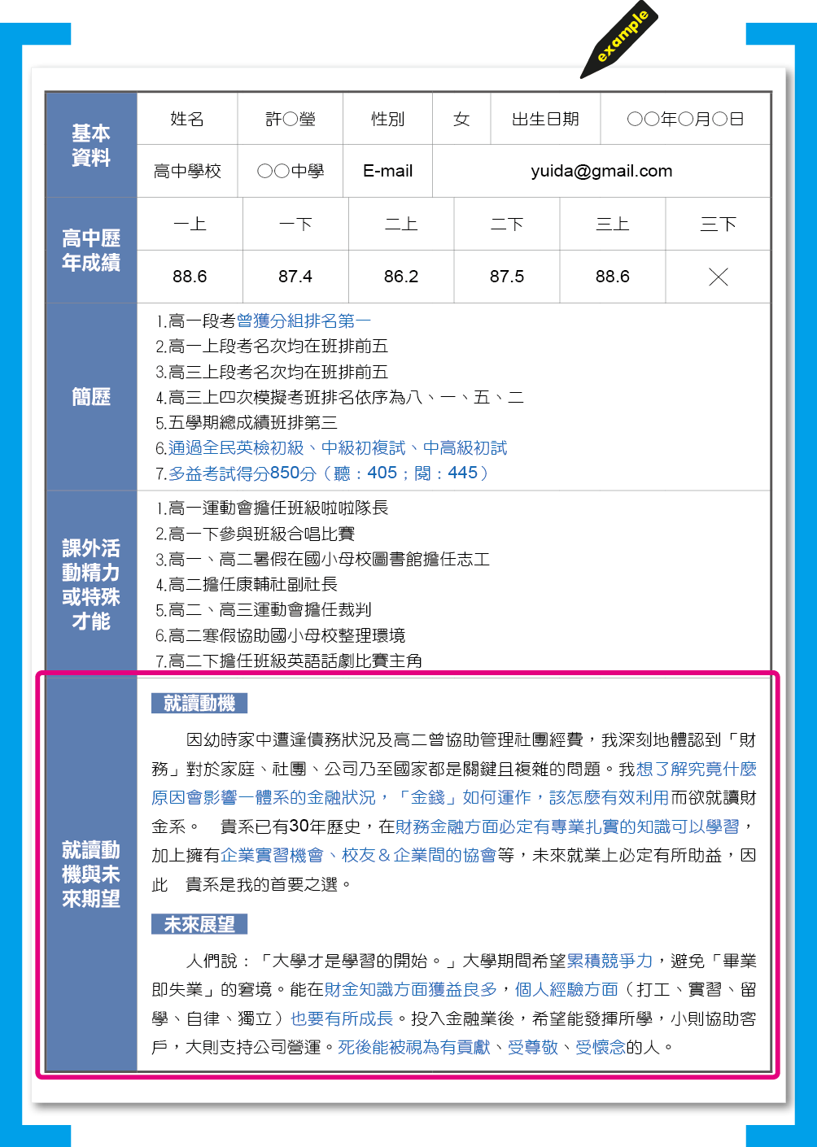
加分題內容
若想在履歷的部分多加些分數，不妨增加動機與未來展望的撰寫。這些強烈動機的展現，更容易吸引教授注意，但在履歷中的動機則不需太冗長的贅述，只需簡潔有力的呈現即可。
P89

Slide 61
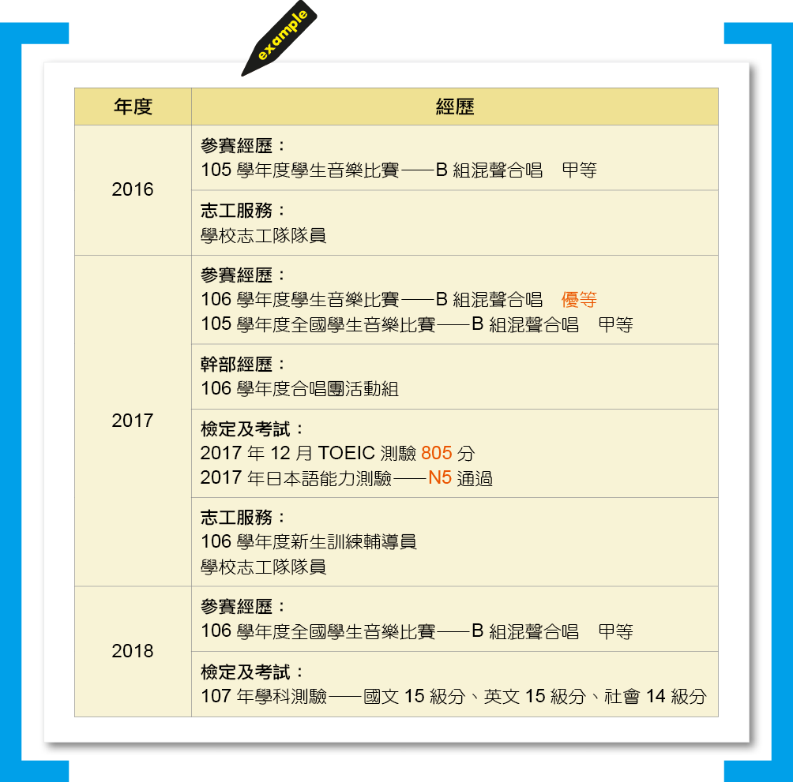
除了將自己的經歷分類別呈現外，依照時間順序呈現自己的學習歷程，也另有特色， 但年表式的展現方式需要特別注意，必須要用不同顏色、不同字體，標註出想讓教授注意到的地方。
P90

Slide 62
有些採用時間順序的履歷也可結合自傳，成為通篇重點，優點是教授來不及看完自傳內容時，就能馬上對考生產生初步的印象。
P91

Slide 63
範例中的同學想要申請醫學系，將醫學系的主題生老病死結合自己的重要經驗。
P92

Slide 64
跳脫表格式或年表式的履歷，同學也可以利用有創意的編排方式來呈現內容，有時耳目一新的編排最能讓人印象深刻。
P92

Slide 65
「三摺頁」即是履歷的延伸變化，將自己的特色與學經歷濃縮在一張A4規則的紙張上，其作法：在Word版面設成三欄，進行編排，接著試著設計這三欄欄位裡可以放入哪些引人注意的內容。
P93

Slide 66
三摺頁有助於同學參加面試時，不需帶著一疊厚厚的備審資料，甚至可以多準備幾份，當場交給面試考官，讓教授可以迅速的認識你。
P93

